Slide 1

『수학』 112~113쪽, 『수학 익힘』 80쪽
1
2
3
4
5
6
7
8
이번 시간에 배울 내용 알아보기
풀어 보고 확인하고
7차시

Slide 2
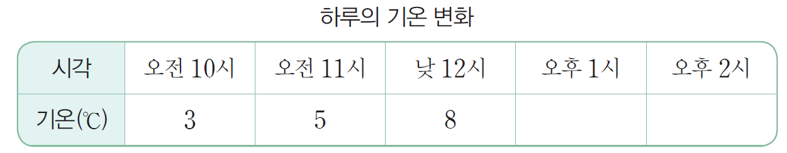

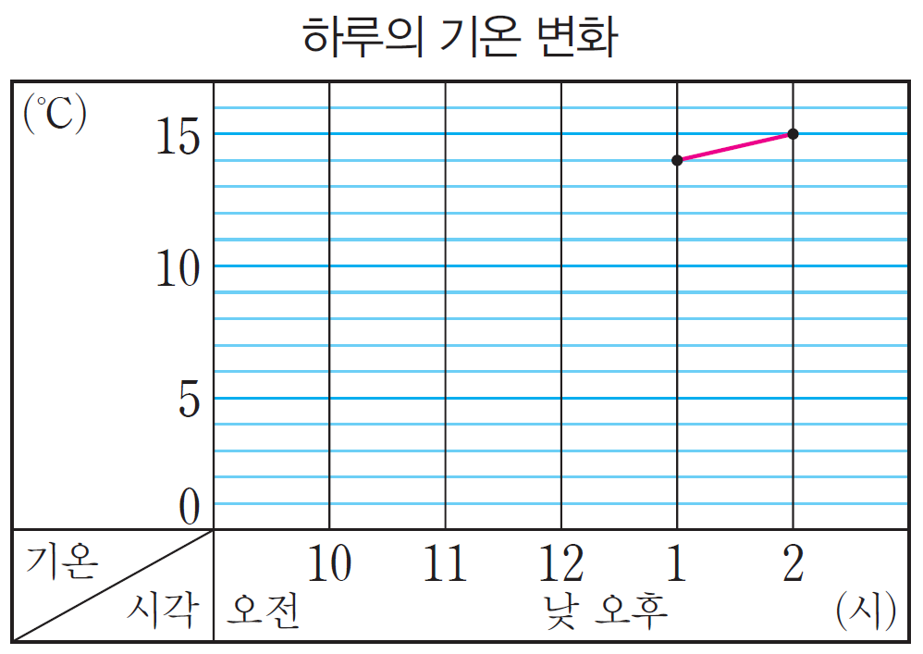
1
2
3
4
5
6
7
8
[1~4]
11월 중 하루의 기온 변화를 조사하여 나타낸 표와 꺾은선그래프입니다. 물음에 답하세요.
1
표와 꺾은선그래프를 완성하세요.
14
15

Slide 3
1
2
3
4
5
6
7
8
2
그래프에서 가로와 세로는 각각 무엇을 나타내나요?
가로 : ( ), 세로 : ( )
시각
기온

Slide 4
1
2
3
4
5
6
7
8
3
온도의 변화가 가장 큰 때는 몇 시와 몇 시 사이인가요?
( )시와 ( )시 사이
낮 12
오후 1

Slide 5
1
2
3
4
5
6
7
8
4
오후 2시 이후에는 기온이 어떻게 변할 것이라고 생각하나요? 그렇게 생각한 까닭은 무엇인가요?
내려갈 것 같습니다. 보통 하루 중 오후 2시의 기온이 가장 높기 때문입니다.

Slide 6
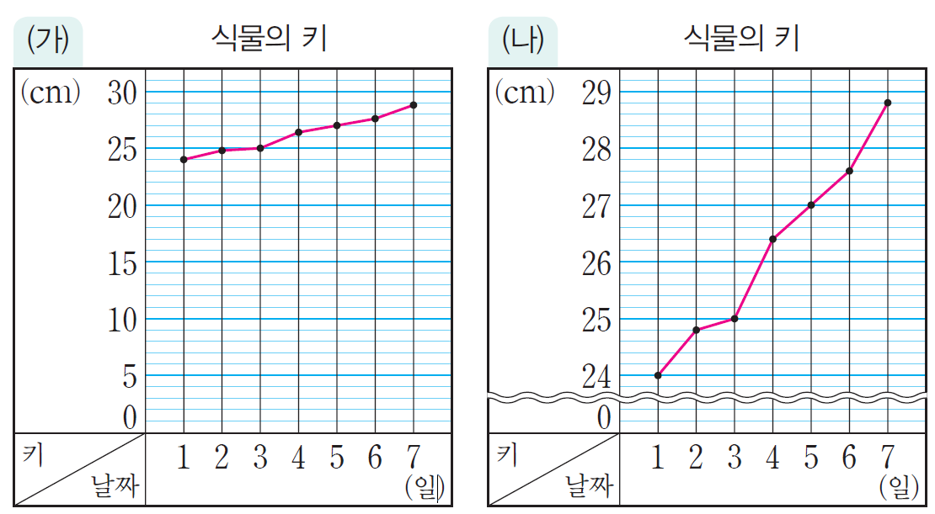
1
2
3
4
5
6
7
8
[5~8]
지우가 식물의 키를 매일 10시에 조사하여 두 꺾은선그래프로 나타냈습니다. 물음에 답하세요.

Slide 7
1
2
3
4
5
6
7
8
5
(가), (나) 그래프의 세로 눈금 한 칸의 크기는 각각 몇 cm를 나타내나요?
(가) ( ) cm, (나) ( ) cm
1
0.2

Slide 8
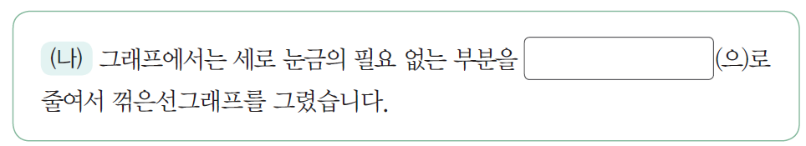
1
2
3
4
5
6
7
8
6
안에 알맞은 말을 써넣으세요.
물결선

Slide 9
1
2
3
4
5
6
7
8
7
(가) 와 (나) 그래프 중에서 식물의 키 변화를 더 잘 알 수 있는 그래프는 어느 것이고, 그 까닭은 무엇인가요?
(나) 그래프, 세로 눈금 한 칸이 나타내는 크기가 더 작으므로 변화를 더 잘 알 수 있습니다.

Slide 10
1
2
3
4
5
6
7
8
8
전날보다 식물의 키가 가장 많이 자란 날은 며칠인가요?
( )일
4

Slide 11
다음 시간에 배울 내용 알아보기
창의 놀이터
8차시
들쑥날쑥 나의 인생 그래프

